Slide 1
Sementes
Patrimônio dos Povos a Serviço da Humanidade

Slide 2
Falaremos hoje sobre:
Origem das sementes
Sementes melhoradas
O que são?
Sementes transgênicas
O que são?
Quais os objetivos de sua criação e riscos?
Sementes crioulas
O que são?
Por que e como conservar?
Experiências no Brasil
Legislação
Banco de sementes locais

Slide 3
Origem das sementes
Origem da domesticação - 15 mil anos
seleção de sementes das melhores plantas
cruzamentos espontâneos
Química na agricultura – aprox. 80 anos
agrotóxicos, fertilizantes, reguladores de crescimento
Revolução verde - 65 anos
melhoramento; químicos; sistemas de cultivo

Slide 4
Origem das sementes

Slide 5
Origem das sementes

Slide 6
Origem das sementes

Slide 7
Origem das sementes

Slide 8
Origem das sementes
Que tal montarmos o mapa de origem dos alimentos que nós consumimos?
Mãos a obra!

Slide 9
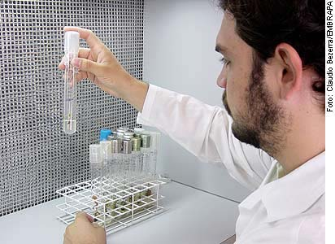
Sementes melhoradas
Mercado impõe padrões, variedades, formas
Características agronômicas: podem ser no sentido oposto da seleção natura
As sementes híbridas vão perdendo a sua capacidade de reprodução → dependência

Slide 10
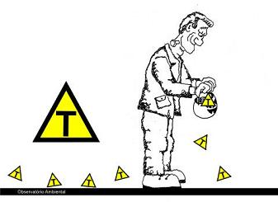
Sementes transgênicas
Cruzamentos artificiais entre espécies diferentes → não ocorre na natureza → patente → proibido replantá-las (licença e royalties);
Resultado prometido x resultado esperado;
O Brasil é hoje o segundo maior produtor de alimentos transgênicos do mundo.

Slide 11
Sementes transgênicas

Slide 12
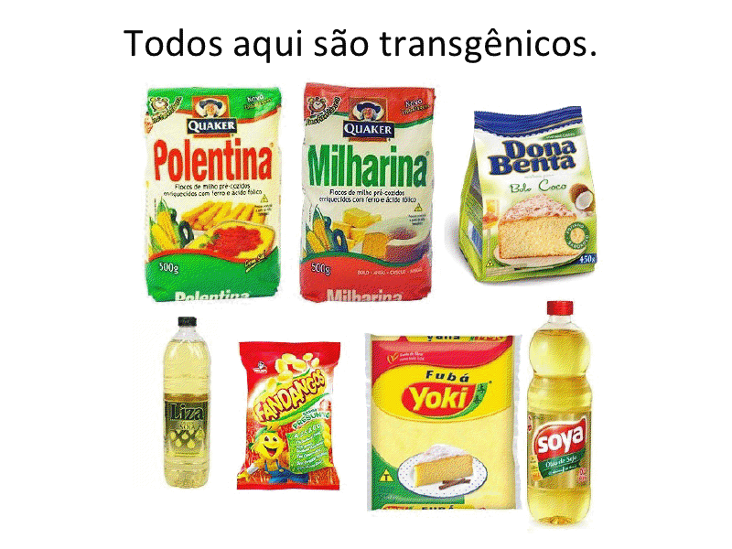
Sementes transgênicas
Contaminação de lavouras → o produtor de milho transgênico deve respeitar uma distância de 100 metros ou de 20 metros vazios mais 10 fileiras de milho das lavouras vizinhas → desconsidera topografia, ventos, umidade, polinizadores
Plantas invasoras mais fortes, que demandam uma quantidade cada vez maior de veneno, ou um veneno cada vez mais forte.

Slide 13
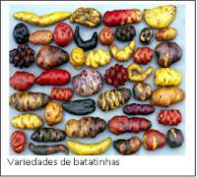
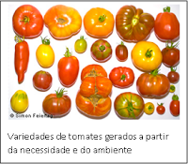
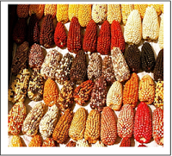
Sementes crioulas...
...da paixão, da fartura, da resistência, da liberdade, da gente, Caboclas, nativas, da terra, tradicionais:
Diversidade genética → diminui a vulnerabilidade dos agricultores
Ameaça dos transgênicos
Bancos de Sementes Comunitários
Estreita ligação entre as plantas cultivadas e o ser HUMANO.

Slide 14
Sementes crioulas
Preservação do Germoplasma
Bancos de sementes
Bancos de campo
Bancos in vitro
Bancos in situ
Armazenamento
Umidade
Temperatura
Ar
Pragas

Slide 15
Experiências pelo país
Sul
1) União das Associações Comunitárias do Interior de Canguçu, no RS – 1997
2)Bionatur, RS
3) MPA, SC, 1996
4) ASPTA, PR, 1994
Sudeste
1) ISA, SP
2) Associação SerrAcima, SP, 2009
Nordeste
1) Cooperativa de Pequenos Produtores Agrícolas dos Bancos Comunitários
de Sementes – Alagoas, 1996
2) ASA, 2008
3)Hoje, na Paraíba, existem aproximadamente 220 BSC

Slide 16
Sementes crioulas
Lei brasileira de Sementes e Mudas (10.711), em 2003
o reconhecimento das sementes crioulas como “sementes”;
a isenção das sementes crioulas e dos agricultores familiares produtores de semente crioulas de possibilitando, inclusive, a comercialização entre agricultores familiares sem a necessidade de registro;
o impedimento de restrições à inclusão de sementes crioulas em programas de financiamento ou em programas públicos de distribuição ou troca de sementes.
Dificuldade de acesso a políticas públicas
SEAF – Seguro da Agricultura Familiar, vinculado ao Pronaf (Programa Nacional de Fortalecimento da Agricultura Familiar)
Brasil Sem Miséria

Slide 17
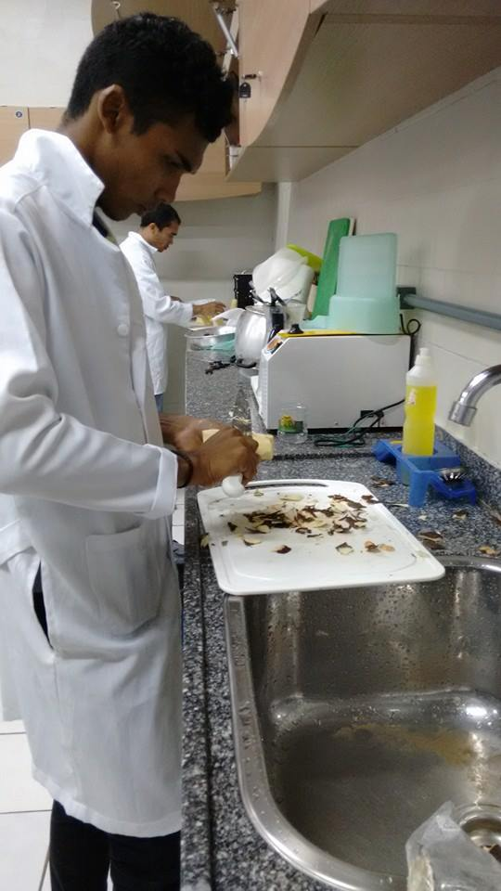
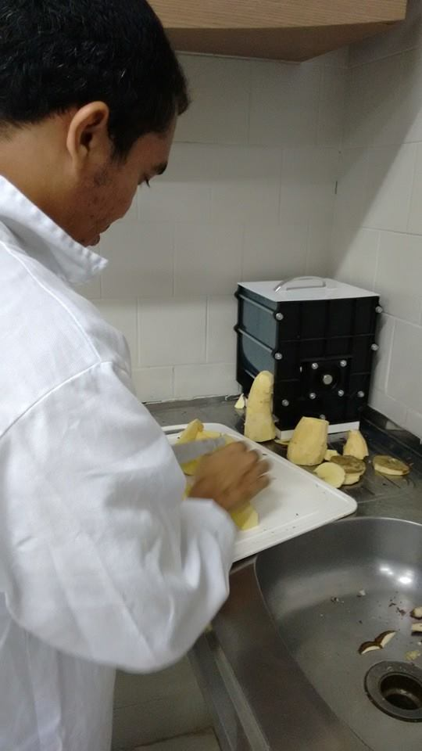
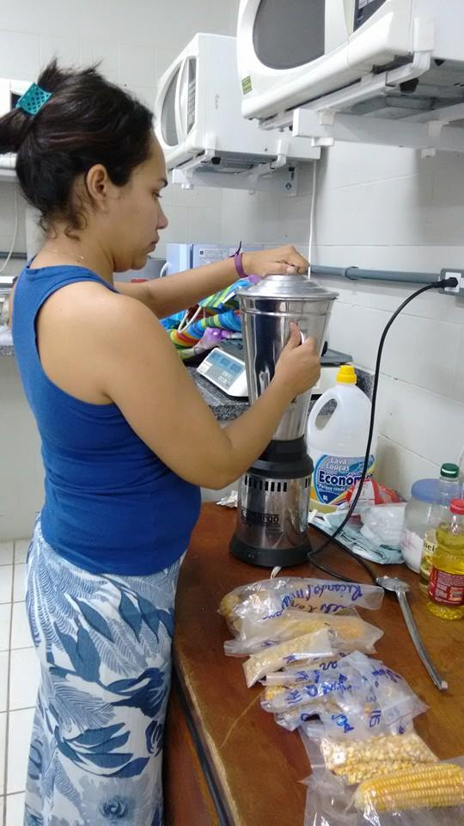
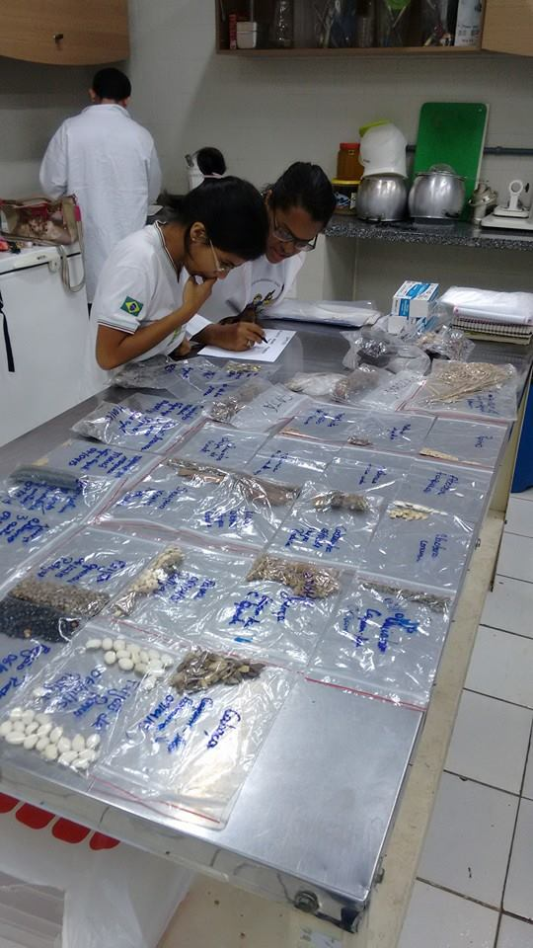
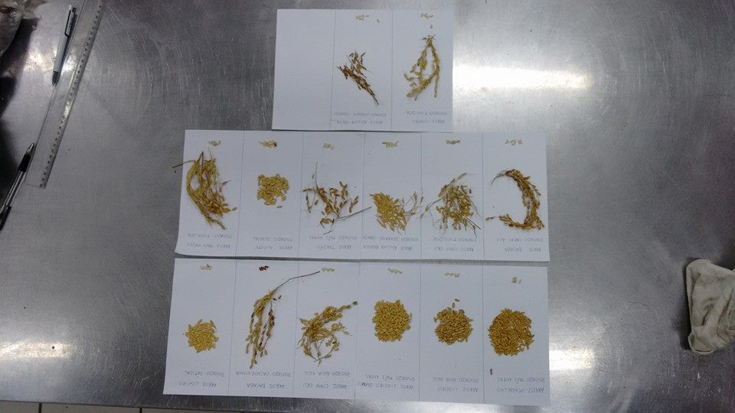
Sementes crioulas - NEA

Slide 18
“Ninguém educa ninguém, ninguém educa a si mesmo, os homens se educam entre si, mediatizados pelo mundo.”
“Não há saber mais ou saber menos: Há saberes diferentes.”
Paulo Freire

Slide 19
Encaminhamentos
TABELA DE ACOMPANHAMENTO DA PRODUTIVIDADE AGRÍCOLA 2014/2015
Agricultor: ___________________________ Município: __________________
PRODUTO/CULTIVAR | ÁREA PLANTADA (Pés/covas/linha) | PRODUTIVIDADE (Sacos/linha)

Slide 20
Encaminhamentos
A AS-PTA – Agricultura Familiar e Agroecologia foi criada em 1983, atua para o fortalecimento da agricultura familiar e a promoção do desenvolvimento rural sustentável no Brasil.
Rio de Janeiro
Paraíba
15 municípios compreendidos pela área de abrangência do Polo Sindical e das Organizações da Agricultura Familiar da Borborema > aproximadamente 150 associações comunitárias e uma organização regional de agricultores ecológicos.
Paraná

Slide 21
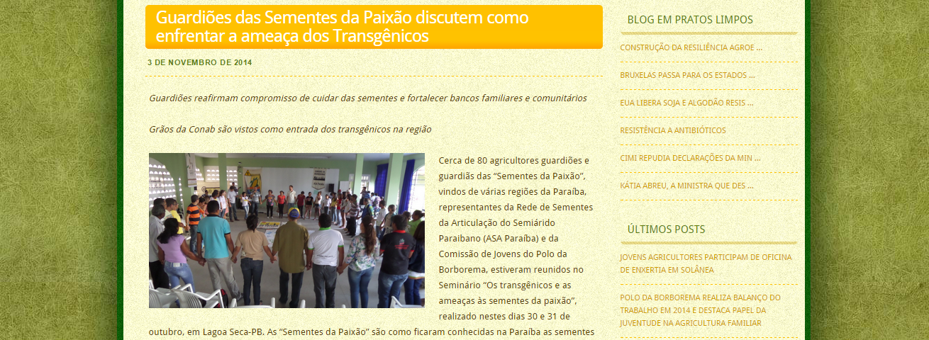
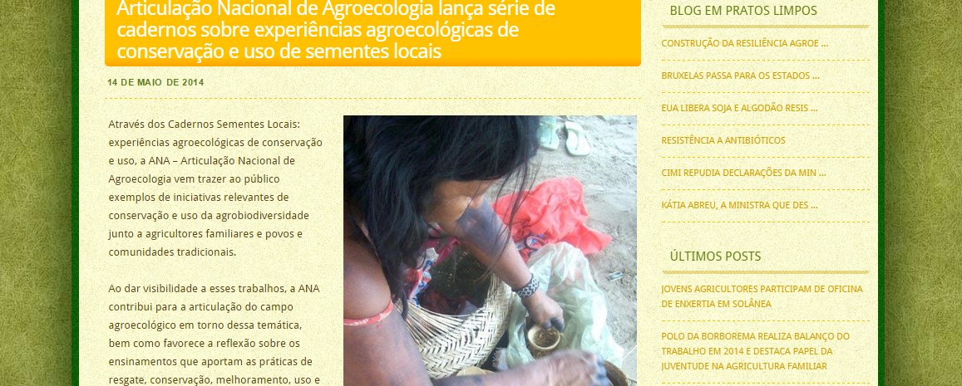
Encaminhamentos

